Slide 1



Bakterilerde
Basit Boyama Metodu
Genel Mikrobiyoloji
Laboratuvar Dersi 2024

Slide 2
BASİT BOYAMA METODU NEDİR VE NEDEN YAPILIR?
Mikroorganizmalar çok küçük ve genellikle şeffaf olduklarından mikroskop altında bile incelenmeleri zordur. Bu nedenle mikroskobik incelemelerini daha kolay yapabilmek, daha net görüntü ve kesin bilgi elde edebilmek amacıyla boyanarak incelenmeleri gerekir.
Mikroorganizmaların ve özellikle bakterilerin mikroskobik morfolojilerinin incelenebildiği boyama yöntemidir.
Bu amaçla farklı boyalar kullanılır. Bakteriler, kullanılan boyanın rengini alır.
Mikroorganizmaların mikroskobik morfolojileri (şekilleri, büyüklükleri, dizilişleri, belirli hücre organellerinin varlığı ve yapısı) ve çeşitli boyalara karşı davranışları (gram pozitif, gram negatif, aside dirençli bakteri) boyanarak belirlenebilir.

Slide 3
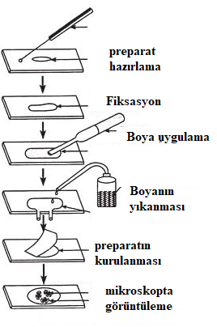
Basit boyama yönteminde uygulanan işlemler
Preparat hazırlama
Fiksasyon
Preparata boya uygulanması
Preparattaki boyanın yıkanması
Preparatın kurulanması
Mikroskopta İnceleme

Slide 4
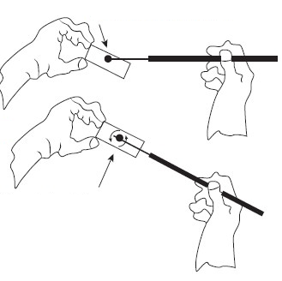
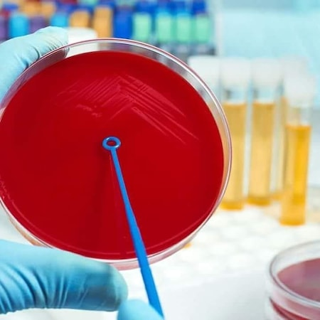
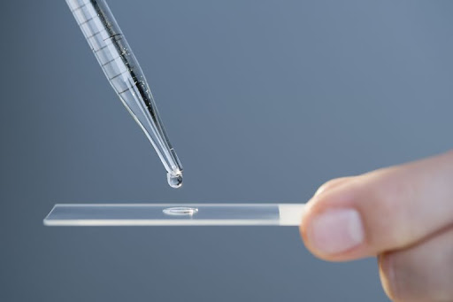
PREPARAT HAZIRLAMA
Mikroskopta incelenmeye hazır hale getirilmiş numuneye “preparat” denir.
Lamın üstüne kültür veya numuneden konulup lamel kapatılarak yayma, kurutma, fikse etme gibi işlemler yapılarak preparat hazırlanır.
Kullanılan lamın temiz olduğundan emin olmalıyız.
Lamı kullanmadan önce etil alkol ile silip alevde kurutabiliriz.
Öze ile alınmış bir numune ile çalışılıyor ise öncelikle lamın ortasına bir damla damıtık su veya FTS konur, daha sonra numune özenin ucu ile dokundurularak lam üzerinde belirli bir alana yayılır.
Sıvı bir numune ile çalışılacaksa numune doğrudan pipetle lama damlatılıp bir tabaka halinde yayılması sağlanır.

Slide 5
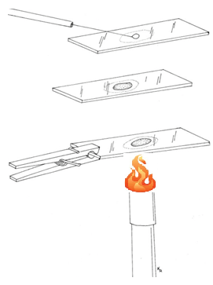
Fiksasyon
Mikroorganizmaların lam üzerine tespiti (fiksasyon) yapılır.
Lam yüzeyine yaydığımız numunenin tam yapıştığından emin olmamız gerekir.
Fiksasyon oda sıcaklığında lamın havada kuruması sağlanarak yapılabilir.
Fiksasyon işlemi çoğunlukla numune yayılmış lamın alev üzerinden 3-4 kez geçirilmesi ile yapılır.
Tespit sırasında preparatın yanmamasına dikkat edilir.
Yanmış preparatlarda mikroorganizmalar dağılmış, şişmiş ve deforme olmuş bir şekilde görülür.

Slide 6
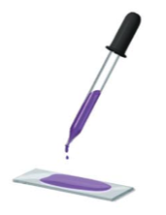
Preparata boya uygulanması
Mikroorganizmalar, mikroskop altında boyasız incelenebildiği gibi iyi ve detaylı görebilmek, identifikasyonlarına (tanıma, tanımlama, mikroorganizmanın cins ve türünün belirlenmesi) yarayacak bazı bilgileri (spor, kapsül, şekil, boya reaksiyonları vb.) elde edebilmek için boyanarak incelenmeleri de gerekir.
Bu amaçla çeşitli boyalar kullanılarak preparat boyanır.

Slide 7
Preparat boyamada kullanılan boyalar
Boyalar, boya molekülünün elektriksel yüküne göre asidik, bazik ve nötr boyalar olmak üzere üç gruba ayrılır:
Asidik Boyalar
İyonize oldukları zaman, negatif elektrikle yüklenirler. Bunlar renkli asitlerin tuzlarıdır (Genellikle sodyum tuzudur, bazen potasyum, kalsiyum veya amonyum tuzları da olabilir.). Asidik boyalar arasında asit fuksin, safranin, pikrik asit, eozin, nigrosin, kongo kırmızısı bulunmaktadır.
Bazik Boyalar
İyonize oldukları zaman, pozitif elektrikle yüklenirler. Bunlar renkli bazların tuzlarıdır (genellikle klorid benzen sulfat, okzalat ve asetat). Bazik boyalar arasında metilen mavisi, kristal viyole, bazik fuksin, safranin, malaşit yeşili bulunmaktadır
Nötr Boyalar
Asidik ve bazik boyaların uygun oranda karışımlarından elde edilir (Giemsa, Wright, Leishman vb.).

Slide 8
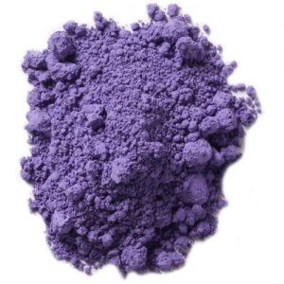
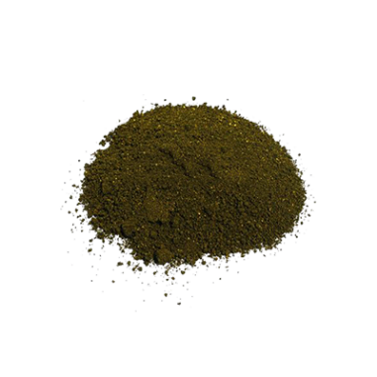
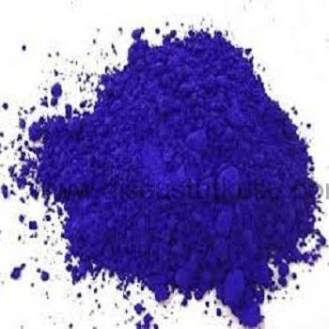
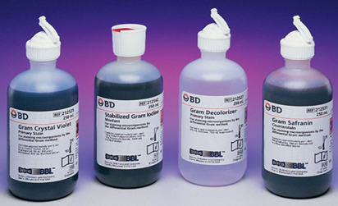
Preparat boyamada kullanılan boyalar

Slide 9
Preparat neden boyanır?
Mikroorganizmalar oldukça küçük ve genellikle şeffaf olduklarından dolayı mikroskop altında bile incelenmeleri zordur.
Mikroorganizmaların mikroskobik incelemelerini daha kolay yapabilmek, daha net ve kesin bilgi elde edebilmek amacı ile boyanarak incelenmeleri gerekir.
Mikroorganizmalar boyandığında mikroskobik morfolojileri (şekilleri, büyüklükleri, diziliş şekilleri, belirli hücre organellerinin varlığı ve yapısı) ve çeşitli boyalara karşı davranışları (gram pozitif, gram negatif, aside dirençli bakteri) belirlenebilir.

Slide 10
Direkt ve İndirekt Boyama
Bakteri hücresi negatif elektriksel yüke sahip olduğundan bazik boyalar ile boyanır.
Boyama işleminde bazik boya kullanılıyor ise bakterinin kendisi boyanır, bu tip boyama “direkt boyama” olarak adlandırılır.
Zıt elektriksel yük birbirini çektiğinden bakteri hücresi boyanır. Direk boyama yöntemleri içerisinde basit, gram, spor, ARB boyama yöntemleri yer almaktadır.
Asidik boyalar bakterileri boyamaz zemini boyar böylece bakteriler renksiz görünür. Bu boyama türüne “indirekt (dolaylı) boyama” adı verilir.
Nötr boyalar kan ve doku preparatlarının boyanmasında, kanın şekilli elemanları, hücreler ve bazı parazitlerin daha etraflıca gözlenmelerinde kullanılır.

Slide 11
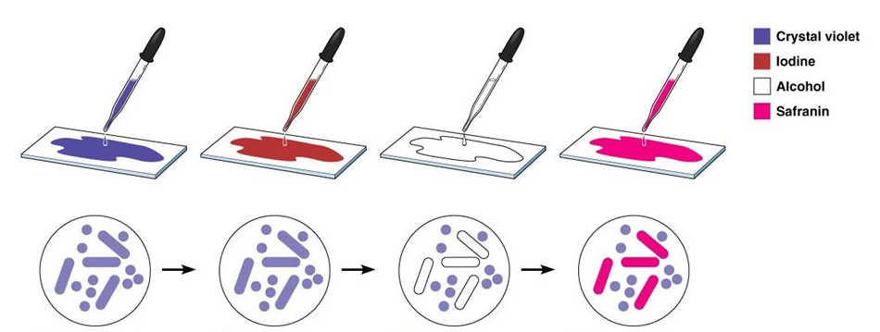
Basit ve Bileşik Boyama
Kullanılan boya sayısına göre de boyama yöntemleri 2 grupta değerlendirilmektedir.
Boyamada bir boya çözeltisi kullanılıyorsa “basit boyama”,
birden fazla boyanın iştiraki ile yapılıyorsa “bileşik boyama” olarak adlandırılmaktadır.

Slide 12

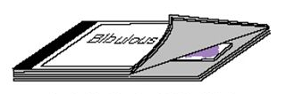
Preparatın yıkanması ve kurulanması
Preparat üzerindeki fazla boyanın uzaklaştırılası gerekmektedir.
Lam saf su ile dikkatlice yıkanır.
Lam üzerindeki fazla su filtre kağıdı ya da peçete dokundurularak alınır.

Slide 13
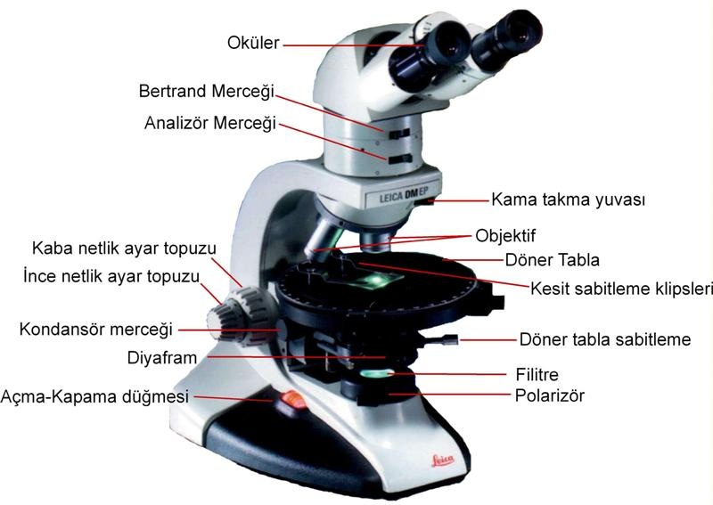
Preparatın mikroskopta incelenmesi
Mikroskop, mikroorganizmaların (bakteri, virüs, mantar, protozoa ve benzeri) ve dokuları oluşturan hücrelerin büyüklüklerinin belirlenmesini sağlamıştır.
Normal bir insan gözü birbirine 0.1 mm’den daha yakın olan iki noktayı ayırt edemez. Hücreler 0.1 mm den çok daha küçük olduğu için çıplak gözle görülemez, ancak mikroskopla incelenebilir.
Mikroskop, çıplak gözle görülemeyecek kadar küçük cisimlerin mercekler yardımıyla büyütülerek incelenmesini sağlayan bir alettir.
Mikroskoplar özelliklerine göre büyük farklılık gösterir. Günümüzde laboratuvarlarda yaygın olarak ışık mikroskobu ve floresan mikroskobu kullanılmaktadır. Bunun dışında elektron mikroskobu da vardır.

Slide 14

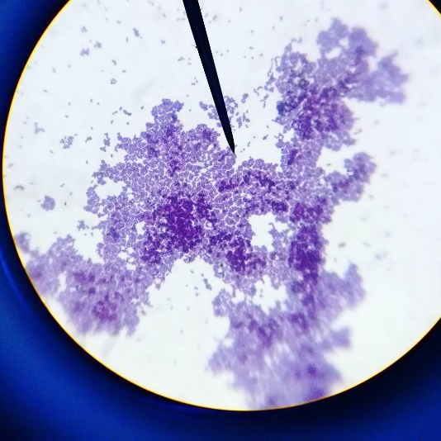
Preparatın mikroskopta incelenmesi
Boyama Şekli: Basit Boyama
Kullanılan Boya: Kristal Viyole
Hücre Morfolojisi: kok
Mikroskopta gözlemlenen renk: mor
İncelenen mikroorganizma: Staphylococcus aureus

Slide 15
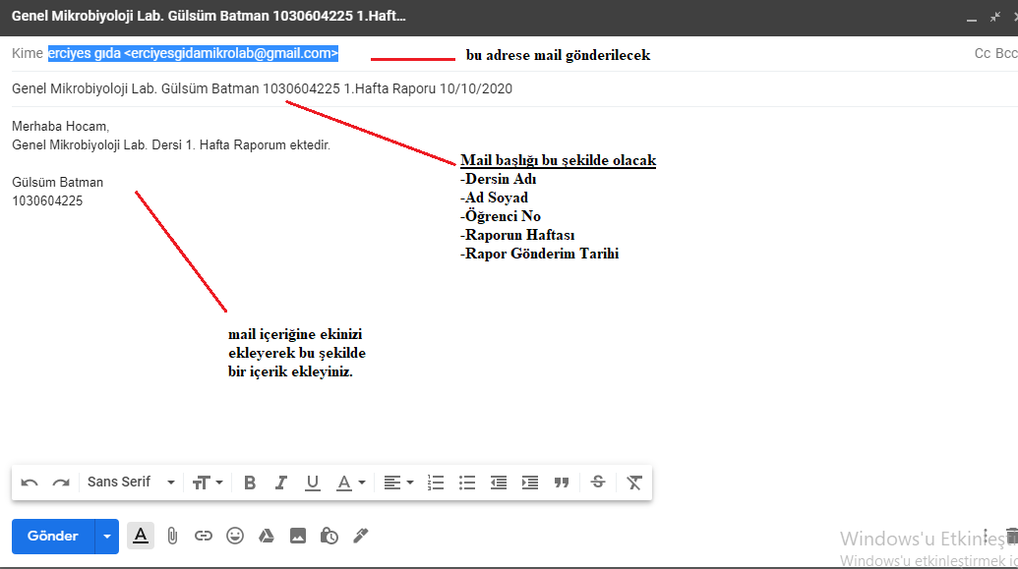
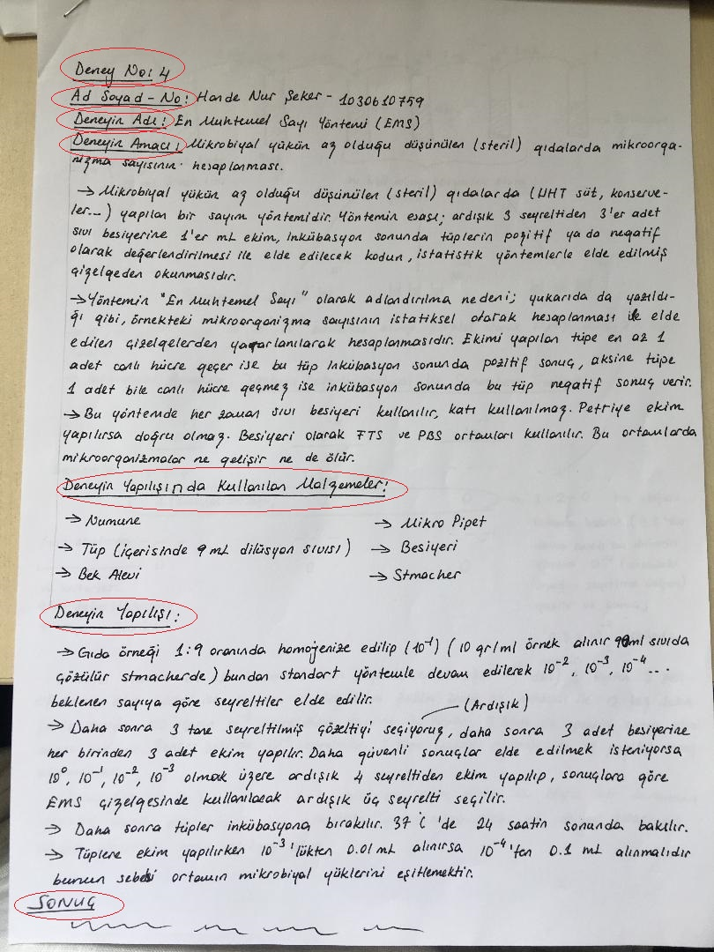
Rapor Gönderim Koşulları ve Örnek Rapor Şablonu

Slide 16
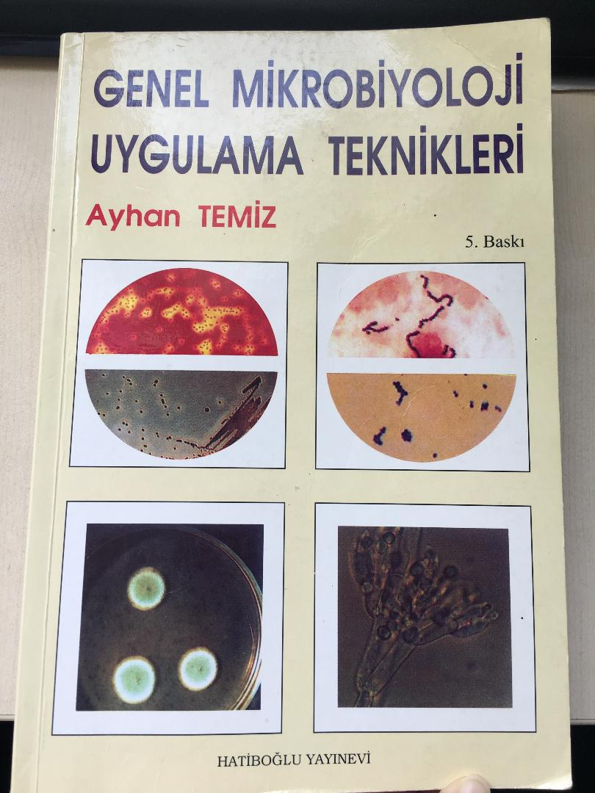
Kaynaklar
Ana Kaynak
Diğer Kaynaklar
MEGEP Gıda Teknolojisi Laboratuvar Organizasyonu ve Laboratuvar Hizmetleri Föyü

